Slide 1
Jahresrechnung 2015 der Politischen Gemeinde
Susanne Leuenberger, Finanzvorstand

Slide 2
Laufende Rechnung
  Rechnung im Überblick
  die grossen Abweichungen
  was passiert mit meinen Steuern
Investitionsrechnung
Finanzausgleich
Bilanzstruktur
History Zahlen Finanzhaushalt
Abschied RPK

Slide 3
Jahresrechnung 2015
Überblick
Tausende | Rechnung 2015 | Voranschlag 2015 | Rechnung 2014 | Abweichung
Aufwand | 76'746 | 73'991 | 78'309 | 2'755
Ertrag vor ord. Steuern | 64'000 | 60'171 | 64'210 | 3'829
Nettoaufwand | 12'746 | 13'820 | 14'099 | 1'074
Ord. Steuern | 14'874 | 13'820 | 14'099 | 1'054
Rechnungsergebnis | 2'128 | 0 | 0 | 2'128
Finanzausgleich | 7'796 | 13'420 | 6'437 | 5'624
Steuerfuss | 61% | 61% | 61%

Slide 4
Jahresrechnung 2015
Laufende Rechnung, die grossen Abweichungen
Bereich | Betrag | Begründung
Personalaufwand | + 1'036'600 | Tiefere Personalkosten bei Präsidial- und Finanzabteilung, Stigeli, Kommunalpolizei und Haus zum Seewadel.
Gewinnanteil ZKB | + 655'600 | Es war keine Gewinnausschüttung ZKB budgetiert.
Ordentliche Steuern | + 1'304'000 | Anstieg des Steuersubstrates, vor allem durch Bevölkerungswachstum
davon Steuern laufendes Jahr davon Steuern frühere Jahre davon Nach- und Strafsteuern | + 585'200 + 468'700 + 222'100
Grundstückgewinnsteuern | + 1'007'300 | Deutlich höherer Ertrag als budgetiert.
Notes:
+ = Ergebnisverbesserung
- = Ergebnisverschlechterung

Slide 5
Jahresrechnung 2015
Laufende Rechnung, die grossen Abweichungen
Bereich | Betrag
Übergangsausgleich | - 5'624'500 | Rückerstattung Übergangsausgleich 2015 infolge besserem Abschluss
Kapitaldienst | + 267'300 | Tiefere Kosten aufgrund tiefem Zins-niveau.
Ordentl. Abschreibungen | + 1'443'000 | Rückgang des abzuschreibenden Ver-waltungsvermögens infolge Umwandlung Zweckverband Spital Affoltern und tieferen Nettoinvestitionen.
Buchgewinne | + 2'086'600 | Buchgewinn aus Umwandlung des Zweckverbands Spital Affoltern in einen vermögensfähigen Zweckverband.
Haus zum Seewadel | + 305'700 | Besseres Betriebsergebnis des Haus zum Seewadel.
Notes:
+ = Ergebnisverbesserung
- = Ergebnisverschlechterung

Slide 6
Jahresrechnung 2015
Laufende Rechnung, die grossen Abweichungen
Bereich | Betrag
Spital | - 647'500 | Die budgetierten Betriebserträge (alte Statuten) trafen nicht ein. Per 1. Januar 2015 erfolgte die Umwandlung in vermögensfähigen Zweckverband.
Pflegefinanzierung Langzeitpflege | - 495'900 | Höhere Pflegebeiträge wegen Anhebung der Normkostendefizite.
Pflegefinanzierung ambulante Pflege | - 284'000 | Do.
Notes:
+ = Ergebnisverbesserung
- = Ergebnisverschlechterung

Slide 7
Jahresrechnung 2015
Was passiert mit meinen Steuern? Ausgabenverteilung
Ausgaben Sozialversicherungen Schweiz
1990: 55 Mrd.
2014: 152,1 Mrd.
Notes:
Link für Sozialleistungen Schweiz: http://www.bsv.admin.ch/dokumentation/zahlen/00093/00422/index.html?lang=de

Slide 8
Jahresrechnung 2015
Investitionsrechnung
 | Verwaltungsvermögen
 | Rechnung 2015 | Rechnung 2015 exkl. Spital | Voranschlag 2015 | Rechnung 2014 | Abweichung
Ausgaben | 11'602 | 3'070 | 8'302 | 6'797 | 3'300
Einnahmen | 9'692 | 331 | 2'955 | 1'760 | 6'737
Nettoausgaben | 1'910 | 2'739 | 5'347 | 5'037 | 3'437
Die massgeblichen Nettoinvestitionen 2015 sind:
Fr. 521'912 ICT-Ersatz und -erweiterung
Fr. 589'258 Verwaltungsliegenschaften (Übertrag FV auf VV, Planung Haus zum Seewadel, MZG Büelstrasse, etc.)
Fr. 555'702 Abwasserbeseitigung (Leitungen und Anteil Kläranlage)
Fr. 832'453 Gemeindestrassen
Fr. 168'531 Haus zum Seewadel (Werterhalt, Haustechnik, Abklärungen)

Slide 9
Jahresrechnung 2015
Investitionsrechnung
 | Finanzvermögen
 | Rechnung 2015 | Voranschlag 2015 | Rechnung 2014 | Abweichung
Ausgaben | 11'448 | 0 | 0 | 11'448
Einnahmen | 11'588 | 0 | 0 | 11'588
Sachwertabgang | 140 | 0 | 0 | 140
In den Investitionen Finanzvermögen ist vor allem die Umwandlung des Zweckverbands Spital Affoltern in einen vermögensfähigen Zweckverband abgebildet. Damit ist das bisherige Verwaltungsvermögen in eine Beteiligung umgewandelt worden.
Der Sachwertabgang von Fr. 140'000 resultiert aus Übertragungen von Grundstücken (Wald, Naturschutzgebiete, kleine Restflächen bei Strassen) aus dem Finanz- ins Verwaltungsvermögen.

Slide 10
Finanzausgleich
Übergangsausgleich 2015
Rechnungsergebnis 2015 vor Rückzahlung Übergangsausgleich
Ertragsüberschuss Politische Gemeinde Fr. 7'728'064.40
Ertragsüberschuss Primarschulgemeinde Fr. 514'127.76
Ertragsüberschuss insgesamt Fr. 8'242'192.16
Übergangsausgleich 2015 zugesichert Fr. 8'111'100.00
davon: Fr. 5'800'066.00 für Politische Gemeinde
Fr. 2'311'034.00 für Primarschulgemeinde
Rückzahlung Übergangsausgleich 2015 Fr. 6'113'500.00
davon: Fr. 5'599'372.24 zulasten Politische Gemeinde
Fr. 514'127.76 zulasten Primarschulgemeinde
Der Buchgewinn aus der Umwandlung Zweckverband Spital sowie Restbuchungen des Übergangsausgleichs 2014 sind bei der Politische Gemeinde nicht angerechnet worden.

Slide 11
Finanzausgleich
Individueller Sonderlastenausgleich
Voraussetzungen für Individuellen Sonderlastenausgleich (ISOLA)
Steuerfuss mind. 129%
Aufwandüberschuss (Überhang)
nicht beeinflussbare überdurchschnittliche Nettoaufwendungen (Sonderlasten)
Erfüllt Affoltern am Albis die Voraussetzungen (bei Steuerfuss 129%)?
Kanton prüfte Gesuche der Gemeinden für ISOLA 2016 sehr streng
Ob der Überhang im VA 2016 akzeptiert worden wäre, ist höchst unsicher. Viel eher wäre das Gesuch um ISOLA wohl abgelehnt worden.
Die Situation wird beobachtet. Falls nötig nachträglich für 2016 das Gesuch um ISOLA bis 31. März 2017 stellen. Dazu muss für 2017 der Steuerfuss auf 129% angehoben werden.
Ziel des Gemeinderates ist aber, den Steuerfuss nicht anheben zu müssen. Nötigenfalls müssen weitere Einsparungen umgesetzt werden.
 | Überhang | Sonderlasten
JR 2015 | Fr. 0.00 | über 5 Mio. Franken
VA 2016 | Fr. 305'654.54 | über 8 Mio. Franken

Slide 12
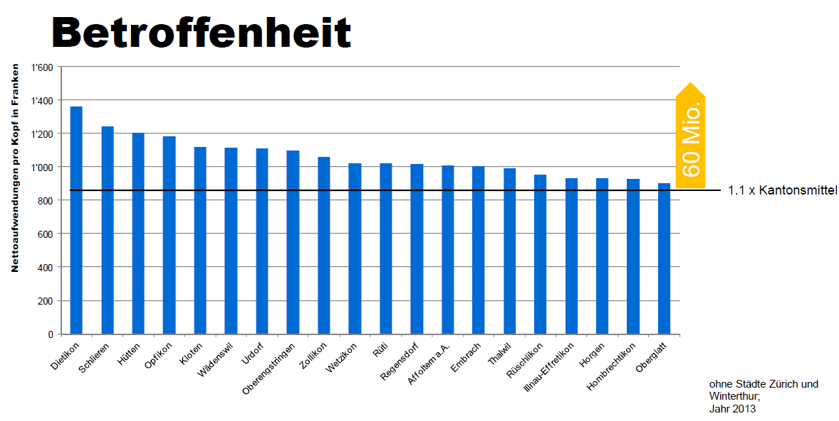
Finanzausgleich
Soziallastenausgleich

Slide 13
Jahresrechnung 2015
Strukturen der Aktiven

Slide 14
Jahresrechnung 2015
Strukturen der Passiven

Slide 15
Selbstfinanzierungsgrad Politische Gemeinde
*ohne Auswirkungen aus Um-wandlung Zweckverband Spital Affoltern beträgt der Selbstfinanzierungsgrad im 2015 195%
Notes:
Ergebnis 2015 ohne Auswirkungen Umwandlung Spital (in 1'000):
Cashflow JR = Fr. 7'437, Buchgewinn = Fr. - 2'087, Cashflow bereinigt = Fr. 5'350
Nettoinvestitionen bereinigt = Fr. 2'739
Daraus folgt bereinigter Selbstfinanzierungsgrad von 195%

Slide 16
Entwicklung Nettovermögen Gesamthaushalt

Slide 17
Entwicklung Nettovermögen Gesamthaushalt

Slide 18
Entwicklung Fremdverschuldung und Liquidität

Slide 19
Entwicklung Steuerkraft

Slide 20
Einwohnerentwicklung 1996 bis 2015
Notes:
Affoltern am Albis (mit absoluten Zahlen) im Vergleich zum Kanton und der Schweiz (jeweils mit Verhältniszahlen)

Slide 21
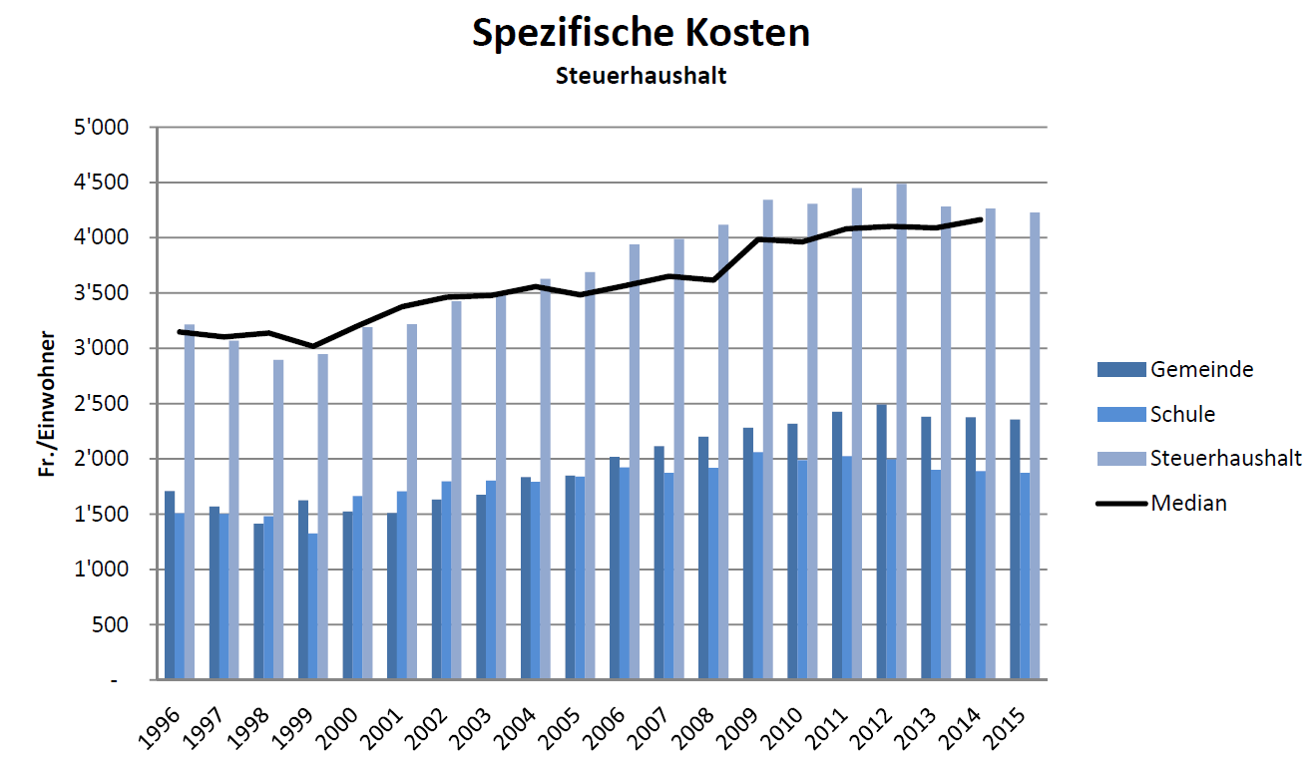
Spezifische Kosten 1996 bis 2015 pro Einwohner
Notes:
Die Zahlen betragen:
Median 2014: Fr. 4'162
Steuerhaushalt AaA 2014: Fr. 4'263; 2015: Fr. 4'227

Slide 22
Cash Flow und Nettoinvestitionen Gesamthaushalt

Slide 23
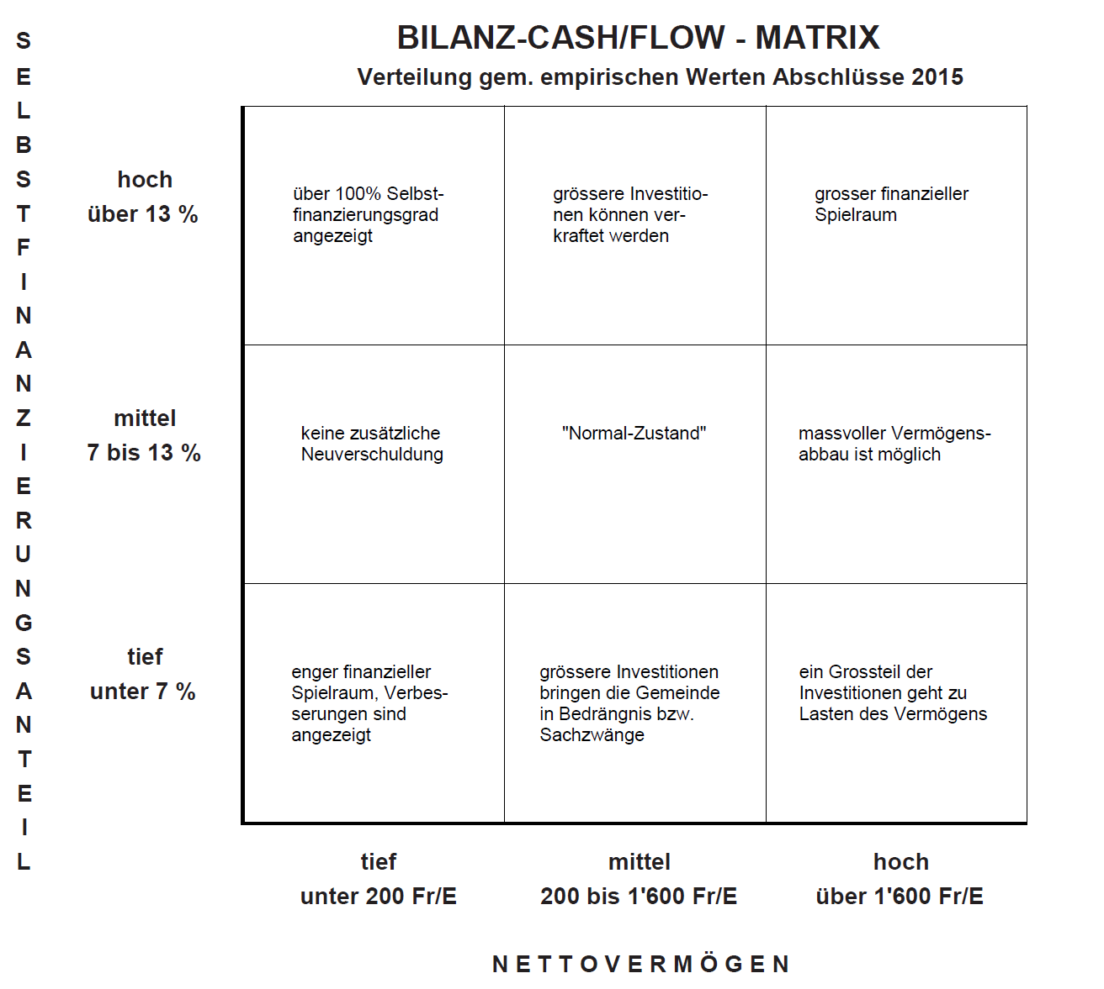
Bilanz-Cash/Flow - Matrix
Legende 2015 2014 = Politische Gemeinde = Primarschulgemeinde = Sekundarschulgemeinde = Gesamthaushalt
Notes:
Matrix ist als Word gespeichert - zum Anpassung der Jahreszahl, Umwandeln in PDF und Schnappschuss daraus in PPP einfügen.

Slide 24
Abschied der RPK

Slide 25
Weisheit
"Es ist nicht genug zu wissen, man muss es auch anwenden; es ist nicht genug zu wollen, man muss es auch tun."
Johann Wolfgang von Goethe

Slide 26
Vielen Dank
für Ihre
Aufmerksamkeit

